Slide 1
Lograr la excelencia de los clubes
Chris Bunch – LION Managing Editor
Sanjeev Ahuja – Chief of Marketing & Membership
Dan Hervey – Brand & Creative Director
Stephanie Morales – Meetings Manager
Notes:
Bienvenidos a la presentación Lograr la excelencia de los clubes

Slide 2


Planificar para alcanzar el éxito del club
(Enfoque Global de Afiliación)

Slide 3

Nuestra unión es el comienzo. Mantenernos unidos es progreso. Trabajar unidos es el éxito.
- Henry Ford
3

Slide 4
Enfoque Global de Afiliación para clubes
Formar un equipo
Crear una visión
Elaborar un plan
Conseguir el éxito
1
Formar un equipo de líderes del club
2
Desarrollar una visión, evaluar las necesidades y fijar metas
3
Elaborar un plan para lograr nuestras metas
4
Conseguir éxitos
4

Slide 5
Formar un equipo de líderes del club
Líderes actuales: Identificar quién puede llevar a cabo y dirigir el desarrollo de la estrategia.
Líderes futuros: Incluir a Leones que puedan servir como futuros líderes. Los Leones que han ocupado puestos de liderato, que pueden aportar conocimientos, apoyo y que están interesados en el futuro del club.
Hacer una encuesta a los socios para: Obtener una perspectiva completa de las necesidades del club. Buscar una muestra representativa de los socios que representen al club o buscar en clubes más pequeños, que incluya a tantos socios como sea posible (socios existentes, socios nuevos, Leones jóvenes, profesionales) para entender las necesidades que tienen y captar sus talentos.
5

Slide 6
Desarrollar una visión, evaluar las necesidades y fijar metas
Aumentar el número de socios del club.
Revitalizar el club con nuevas oportunidades de servicio.
Rejuvenecer al club con nuevos socios.
Sobresalir en desarrollo de liderato y operaciones del club.
Compartir los logros del club con la comunidad.
2
3
1
4
6
Notes:
Desarrollar una visión, evaluar las necesidades y fijar metas
Rejuvenecer al club con socios nuevos
Revitalizar el club con nuevas oportunidades de servicio.
Sobresalir en desarrollo de liderato y operaciones del club.
Compartir los logros del club con la comunidad.

Slide 7

Área de enfoque 1
Rejuvenecer los clubes con socios nuevos
Preguntas para la discusión
¿Qué oportunidades existen de aumentar el número de socios?
¿Qué necesitamos hacer mejor para reclutar socios?
¿Por qué no se afilia la gente a nuestros clubes?
¿Por qué la gente se afilia a nuestros clubes?
7
Notes:
Comentar las preguntas en esta diapositiva y hablar sobre su importancia.

Slide 8
Área de enfoque 2
Revitalizar los clubes con nuevas oportunidades de servicio
Preguntas para la discusión
¿Son los proyectos de servicio del club adecuados para las necesidades actuales de la comunidad?
¿Están los socios entusiasmados y participan activamente en proyectos de servicio?
¿Acogen bien los líderes las ideas de los socios para nuevos proyectos de servicio?
¿Nuestros proyectos de servicio atraen a nuevos socios?
8
Notes:
La segunda área de enfoque se trata sobre revitalizar los clubes con nuevas oportunidades de servicio.

Slide 9
Área de enfoque 3
Destacarse en desarrollo de liderato y operaciones del club
Preguntas para la discusión
¿Se capacitan los dirigentes del club para sus cargos?
¿Se alienta a los socios a ocupar cargos de liderato?
¿Asisten los socios con regularidad a las funciones del club y participan en ellas?
¿Se debe reconsiderar el formato de las reuniones del club?
9
Notes:
La tercer área de enfoque trata acerca de sobresalir en el desarrollo de liderato y en las operaciones del club.

Slide 10
Área de enfoque 4
Compartir los logros de su club con la comunidad
Preguntas para la discusión
¿Está activo el club en las redes sociales (Facebook, Instagram, Twitter)?
¿Tiene el club una sede cibernética o un sitio web?
¿Cómo se mantiene informado al público de los eventos?
¿Se incluyen mensajes de bienvenida que animen a las personas a afiliarse?
10
Notes:
La cuarta área de enfoque cubre el compartir los logros de su club con su comunidad.

Slide 11
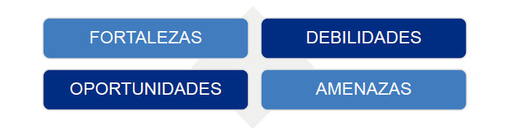
Análisis FODA
Aprovechar las fortalezas o puntos fuertes.
Gestionar los puntos débiles
Aprovechar las oportunidades
Disminuir el impacto de las amenazas
11
Notes:
Utilizar el análisis FODA para identificar necesidades y establecer estrategias para los objetivos.
Aprovechar las fortalezas o puntos fuertes.
Gestionar los puntos débiles
Aprovechar las oportunidades
Disminuir el impacto de las amenazas

Slide 12

RECURSOS PARA APOYAR LAS ÁREAS DE ENFOQUE
12

Slide 13
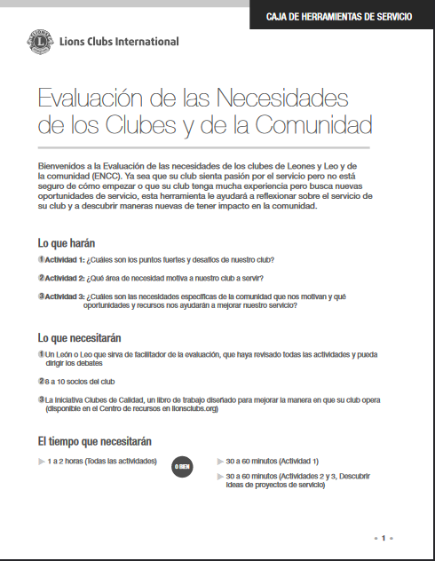



Recursos
13
Notes:
Evaluación de las necesidades del club y la comunidad: Su objetivo es ofrecer recomendaciones y ayudar al club a reflexionar sobre su servicio y descubrir nuevas formas de influir en la comunidad.
Su club a su manera: Esta guía proporciona los pasos para un proceso de recorrido para ayudar a su club a personalizar y celebrar reuniones del club que estén bien planificadas, implementadas y divertidas; aumentando el compañerismo y la satisfacción de los socios.
Iniciativa clubes de calidad: Este recurso ayuda a los clubes a explorar cómo pueden mejorar continuamente y es lo suficientemente sencillo como para usarlo como herramienta de planificación anual. Fomenta la participación de todos los socios.
Guía del asesor de afiliación del club: diseñada para ayudar a apoyar a los socios, tanto a los actuales como a los nuevos para garantizar que tengan una experiencia relevante, impactante y gratificante como parte del club.

Slide 14

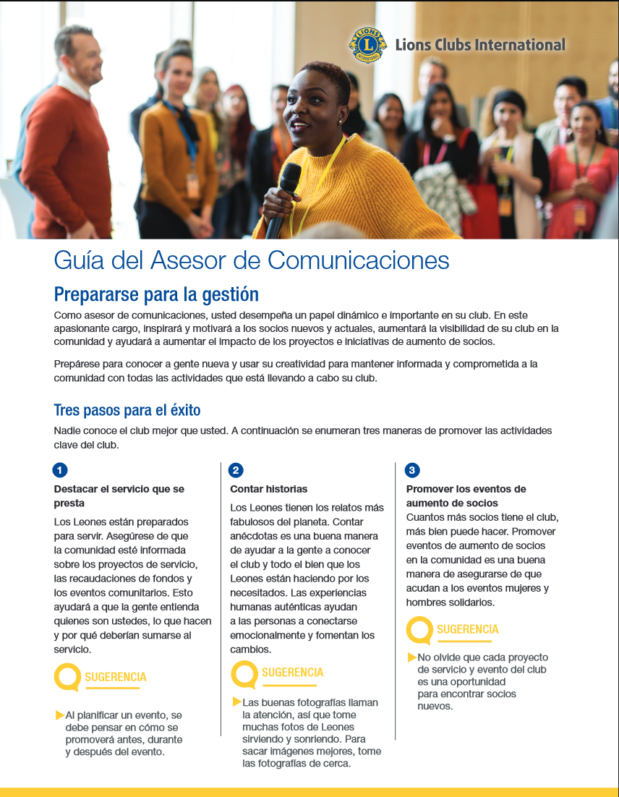

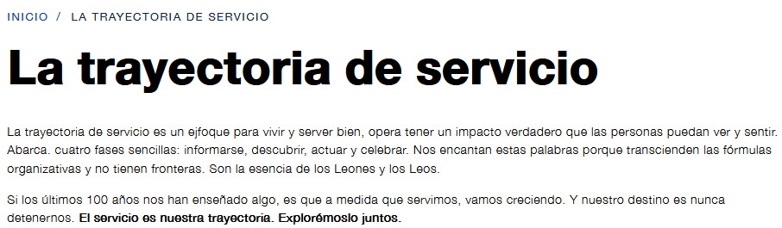
Recursos
14
Notes:
Guía de satisfacción de los socios: Esta guía describe un proceso de tres pasos para ayudar a aumentar la satisfacción entre los socios del club y ofrece consejos sobre las barreras comunes que impiden la satisfacción de los socios.
¡Basta con preguntar! Guía de reclutamiento de socios nuevos: Diseñada para orientar a su club a través del proceso de reclutamiento de nuevos socios y manejar eficazmente el crecimiento del club.
La trayectoria de servicio: Abarca cuatro frases sencillas: Informarse
Guía del asesor de mercadotecnia Incluye consejos para trabajar con los diferentes canales de medios, ideas sobre cómo hacer que su mensaje destaque y acceso a los recursos que ofrece Lions International y que pueden utilizar los clubes locales. Evaluación de la situación de los clubes: Permite hacer seguimiento al aumento de socios,
La trayectoria de servicio: Abarca cuatro frases sencillas: Informarse, descubrir, actuar y celebrar.

Slide 15

Recursos
15
Notes:
La Guía de resolución de problemas para clubes identifica problemas comunes de los clubes y proporciona recursos con posibles soluciones..

Slide 16
FIJACIÓN DE METAS
16
Notes:
Hablemos de cómo establecer metas

Slide 17
S
M
A
R
T
E
M
R
R
T
specífica
edible
lcanzable
ealista
(por) tiempo definido
Asegurarse de que el objetivo sea claro.
Los puntos de referencia y el progreso deben ser medibles.
Cada meta debe ser alcanzable.
Cronograma que represente el horario de los avances logrados.
Difícil pero no poco realista.

Slide 18
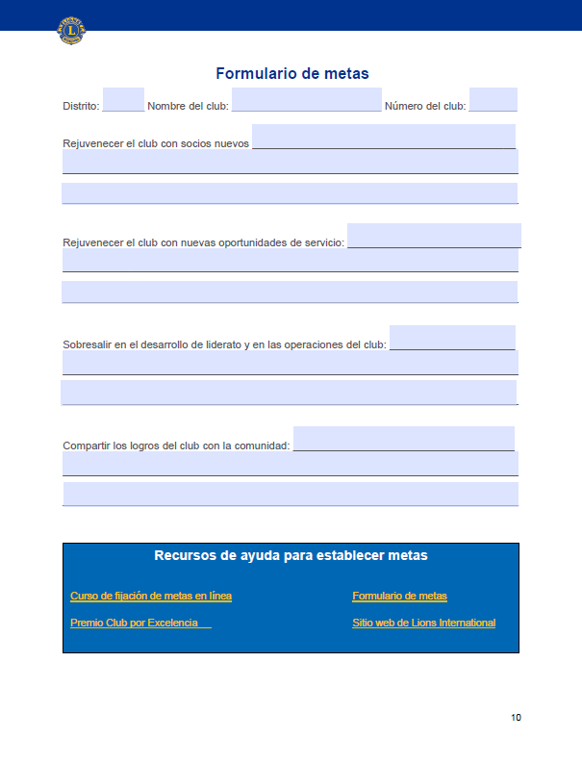

aa
Meta
Formulario de metas
18
Notes:
Anime a su club a utilizar este formulario y ayúdenlos a fijar las metas del club.

Slide 19
CREAR UN PLAN PARA LOGRAR NUESTRAS METAS
19

Slide 20
Crear un plan para lograr nuestras metas
Para cada área estatuaria
¿Qué? (Enunciado de meta)
¿Cómo? (Medidas)
¿Cuándo? (Plazo)
¿Quién? (Persona(s) encargada(s) de la acción)
¿Cómo sabrá? (Cómo sabrá si se ha logrado)
DESARROLLE UN PLAN DE ACCIÓN enumerando los pasos que lo llevarán a lograr las metas.
Este paso describe cómo se logrará la meta, cuándo se realizará cada paso, quién será responsable de cada paso, y cómo se podrá determinar que se ha llevado a cabo cada paso. La hoja de trabajo del plan de acción es una herramienta que puede utilizar para elaborar un plan que le ayude a alcanzar cada meta. Juntos, los planes para cada meta conforman su visión.
20

Slide 21
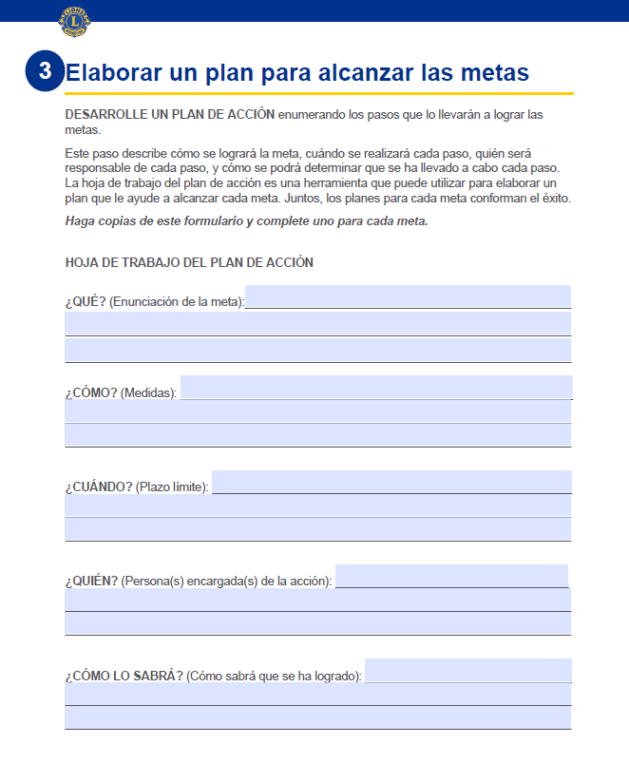
aa
Hoja de trabajo del plan de acción
Haga copias de este formulario y llene una por cada meta.
21

Slide 22
CONSEGUIR EL ÉXITO
22
Notes:
Tomemos el tiempo para hablar sobre los éxitos logrados.

Slide 23
Conseguir éxitos
Compartir
Apoyar
Reconocer
Evaluar
Cambiar
Para tener éxito:
COMPARTIR
APOYAR
RECONOCER
EVALUAR
CAMBIO
23
Notes:
Cada presentador tomará una de las viñetas indicadas a continuación. Los demás pueden participar intermitentemente y dar consejos.
Comparta: la visión de su club con todos los socios para que sepan lo que el club desea alcanzar, y su papel en lograr dichas metas. Es muy importante para la prosperidad y vitalidad de un club es primordial que sus socios se sientan conectados con el éxito del club.
Apoye: a los socios que se comprometieron con el plan asegurándose de que tengan los recursos que necesitan para conseguir el éxito. Los líderes deben comunicarse con los socios para asegurarse de que se sientan apoyados y que reciban la orientación necesaria.
Reconozca: los hitos para que los socios se sientan valorados y sepan que están avanzando en la dirección correcta. Cada trayectoria se inició con un primer paso. Haga que los socios se sientan seguros, hágalo con frecuencia para que sepan que todo va bien y así mantenerlos motivados y comprometidos. No mantenga el éxito en secreto. Comparta el éxito con la comunidad para involucrar a personas con ideas afines (y a socios potenciales).
Evalúe: el plan. También es esencial evaluar el plan periódicamente. A medida que cambian las circunstancias, el plan pudiera necesitar revisiones. La creación de la visión inicial es solo el comienzo. Manténgala viva y relevante midiendo el progreso y recopilando los comentarios de los socios del club de forma rutinaria. Así es como se lograrán los resultados deseados.
Cambio: el plan. No tema cambiar el plan a medida que cambian las oportunidades para mantener el plan relevante, revíselo periódicamente, evalúe las necesidades y perfeccione las medidas. Mantenga a los socios involucrados en el plan y en las decisiones para que sigan implicados y comprometidos.

Slide 24

RECORDATORIO:
CELEBRAR
24
Notes:
Celebrar los logros de un club es importante. TJ Dará un discurso aquí.

Slide 25

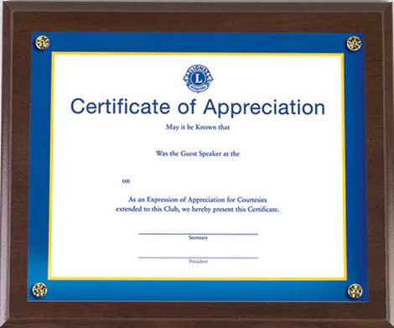
Recuerde celebrar
Puede solicitar con facilidad certificados, placas y más de la Lions Shop para celebrar. Si tiene alguna pregunta sobre los suministros para el club, escriba a: orderdetails@lionsclubs.org.
25
Notes:
En la tienda de los Leones hay una forma sencilla de celebrar a los Leones. Hay muchas cosas en existencia y puede hacer sus pedidos.

Slide 26
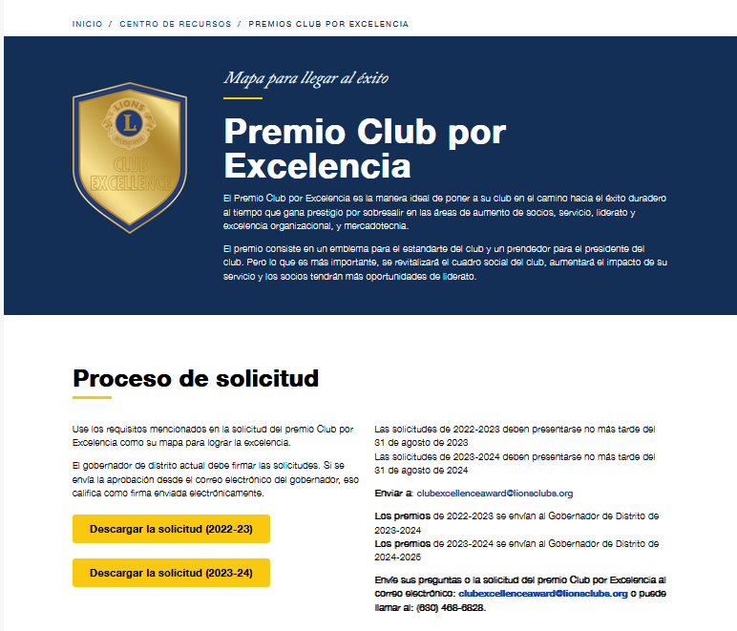
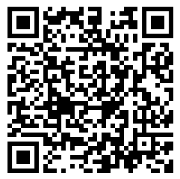
Premio Club por Excelencia.
26
Notes:
El Premio Club por Excelencia es una excelente manera de reconocer la labor de un club. Esta es la página de inicio para el Premio Club por Excelencia Aquí, encontrará disponible la solicitud y otros recursos útiles. La página web está dividida en secciones que se alivian con la solicitud de los premios.

Slide 27
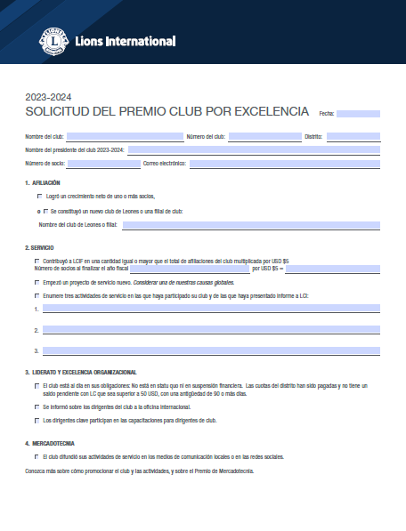
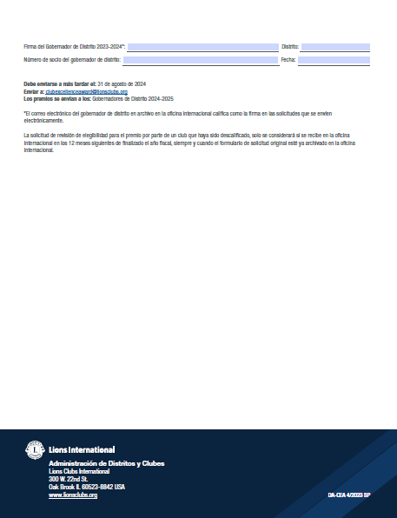


Premio Club por Excelencia.
Prendedor
Emblema para el estandarte
27
Notes:
La hoja de ruta para alcanzar la excelencia en los clubes. Esta solicitud debe realizarse al inicio de cada año fiscal. Los criterios enfocan en 4 áreas:
Los clubes deben revisar la solicitud al comienzo del año y utilizarla como hoja de ruta para alcanzar la excelencia del club.
1. Aumento de socios: Logró un crecimiento neto de uno o más socios O bien, Fundó un nuevo club de Leones o filial de club en el año fiscal en curso
2. Servicio: Contribuyó a LCIF en una cantidad igual o mayor que el total de afiliaciones del club multiplicada por USD $5 Comenzó un nuevo proyecto de servicio ¡Considere una de nuestras causas globales! Liste tres actividades de servicio en las que haya participado su club y de las que haya presentado informe a LCI.
3. Liderato y excelencia organizacional: El club está al día en sus obligaciones(no en statu quo o suspensión financiera: las cuotas del distrito se han pagado y no se deben 50 USD o más a LCI por 90 o más días.
Se ha informado a LCI quiénes son los dirigentes del club Los dirigentes clave participan en la capacitación de dirigentes de club.
4. Mercadotecnia: El club ha publicado sus actividades de servicio a través de los medios locales y las redes de comunicación.
Califican los clubes constituidos antes del 1 de enero.

Slide 28
Información de contacto para el LCI
Teléfono: (630) 468-6859
Correo electrónico: iberoamerican@lionsclubs.org
Webpage: https://www.lionsclubs.org/es/resources-for-members/resource-center/improving-club-quality
Notes:
Los miembros del personal de la División de Administración de Distritos y Clubes están aquí para apoyarlo. En esta diapositiva puede ver la información de contacto.
Y ahora, abrimos el foro para cualquier pregunta que tengan.

Slide 29
GRACIAS POR SU ATENCIÓN
29

